Slide 1
ПРОЕКТ WebServer+API WEB-сайт «ТуСОВКА»
Исполнитель: Игошин Яромир Вячеславович
г. Бугульма РТ, 2024 г

Slide 2
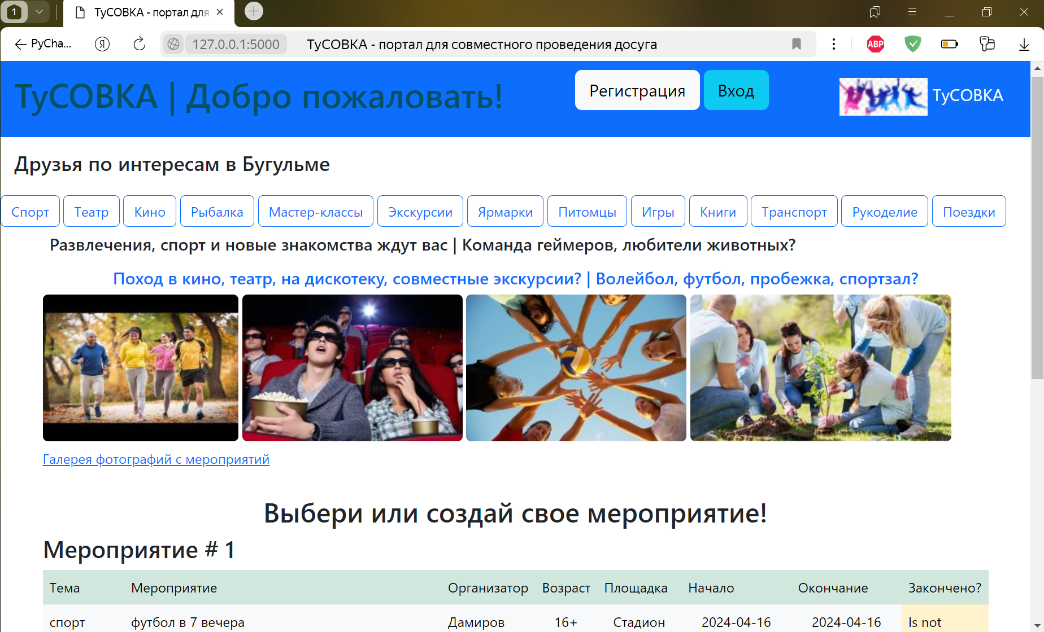
Web-сайт «ТуСОВКА» главная страница неавторизованного пользователя

Slide 3
Введение
Проект «Web-сайт «ТуСОВКА» - это портал для совместного проведения досуга. Площадка для активных жителей и гостей города Бугульма. Основной девиз – «Надоело сидеть дома, присоединяйся!» Друзья разъехались, скучно, выбери или создай свое мероприятие. Приходи с хорошим настроением, находи новых друзей по интересам, создавай сообщества любителей. Делай фото, выкладывай на портале. Приходи один или с друзьями. Проводи время интересно.
Проект помогает расширить круг общения, установить новые связи, повысить самооценку, научить общаться с малознакомыми людьми, перевести общение из соцсетей в offline, пропагандирует здоровый образ жизни.
Возрастные ограничения 12+
Возможности сайта
Главная страница
Для незарегистрированных пользователей
Кнопки Регистрация / Вход
Кнопки с темами мероприятий – для фильтрации мероприятий
Приветствие
Рисунки (4 шт с тематикой мероприятий)
Ссылка на галерею фотографий с мероприятий
Список доступных мероприятий, которые еще не завершены

Slide 4
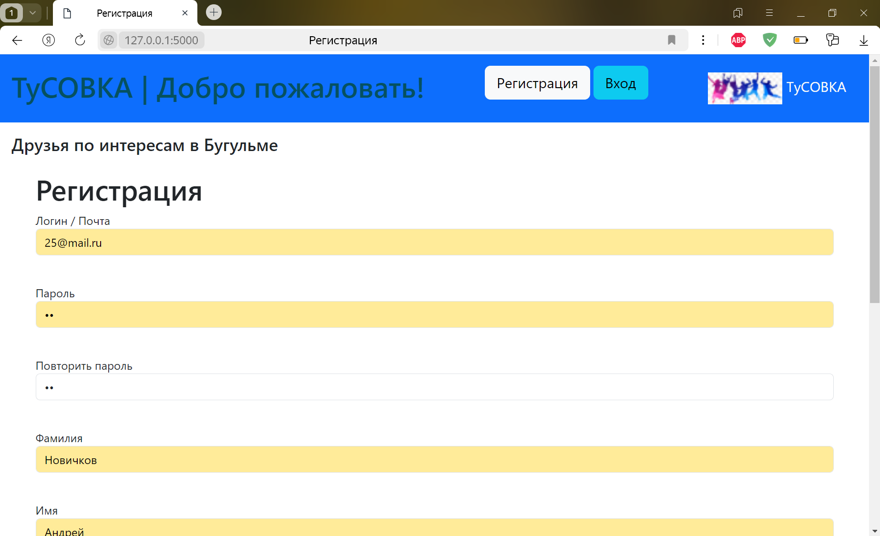
Web-сайт «ТуСОВКА» - страница Регистрации

Slide 5
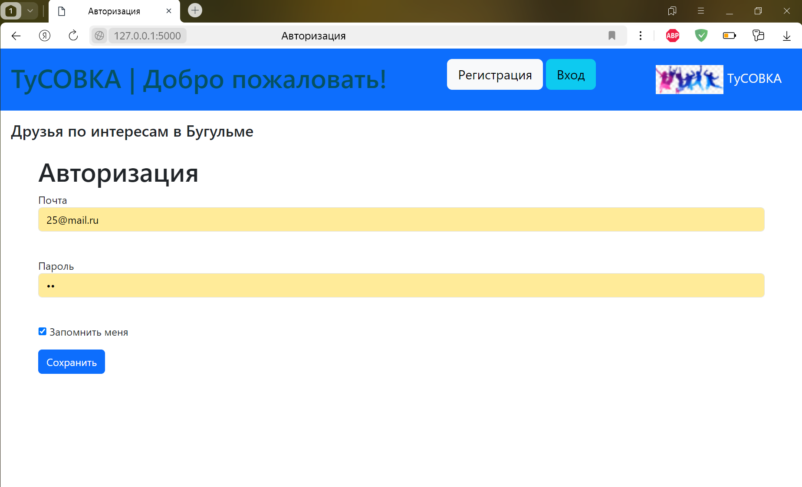
Web-сайт «ТуСОВКА» - страница Авторизации

Slide 6
Для зарегистрированных пользователей
Кнопки с темами мероприятий – для фильтрации мероприятий
Приветствие
Рисунки (4 шт с тематикой мероприятий)
Ссылка на галерею фотографий с мероприятий
Кнопка «Добавить мероприятие»
Кнопка «Сообщества» – просмотр сообществ по интересам г.Бугульма
Кнопка «Загрузить фото с мероприятия» - (не реализовано)
Список мероприятий пользователя
Кнопки «Редактировать» и «Удалить» – для редактирования или удаления созданного пользователем мероприятия
Страница Регистрации – форма регистрации для новых пользователей
Страница Авторизации - форма для авторизации пользователей

Slide 7
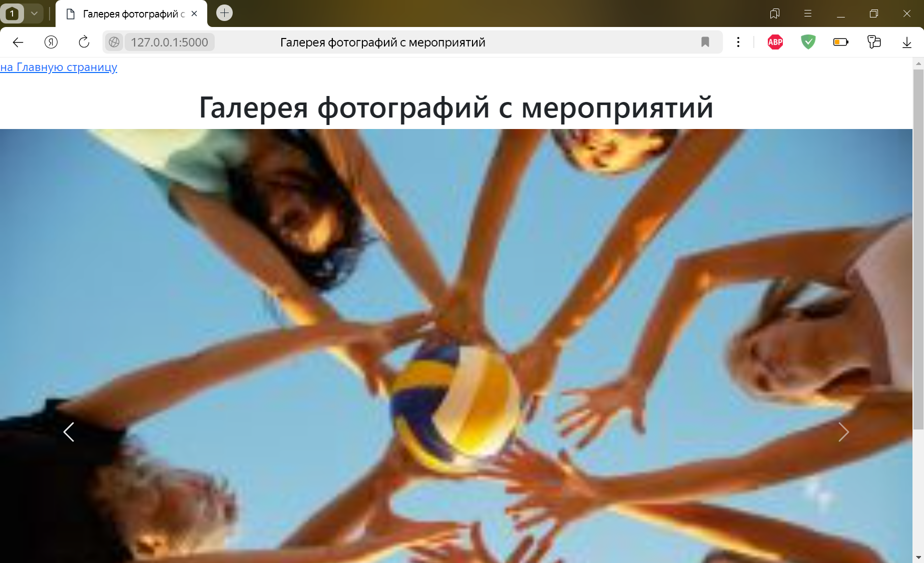
Web-сайт «ТуСОВКА» - страница Галерея фотографий с мероприятий

Slide 8
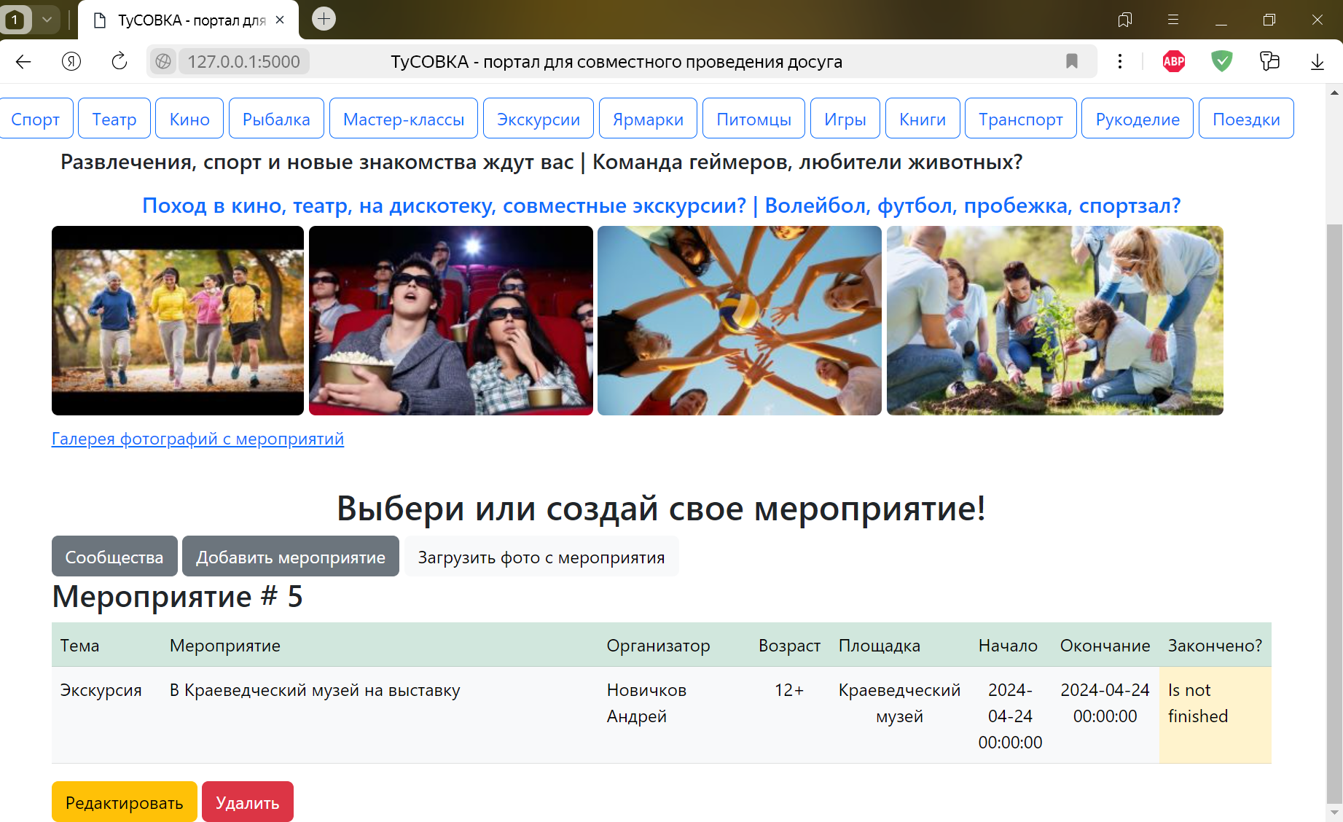
Web-сайт «ТуСОВКА» - страница мероприятий авторизованного пользователя

Slide 9
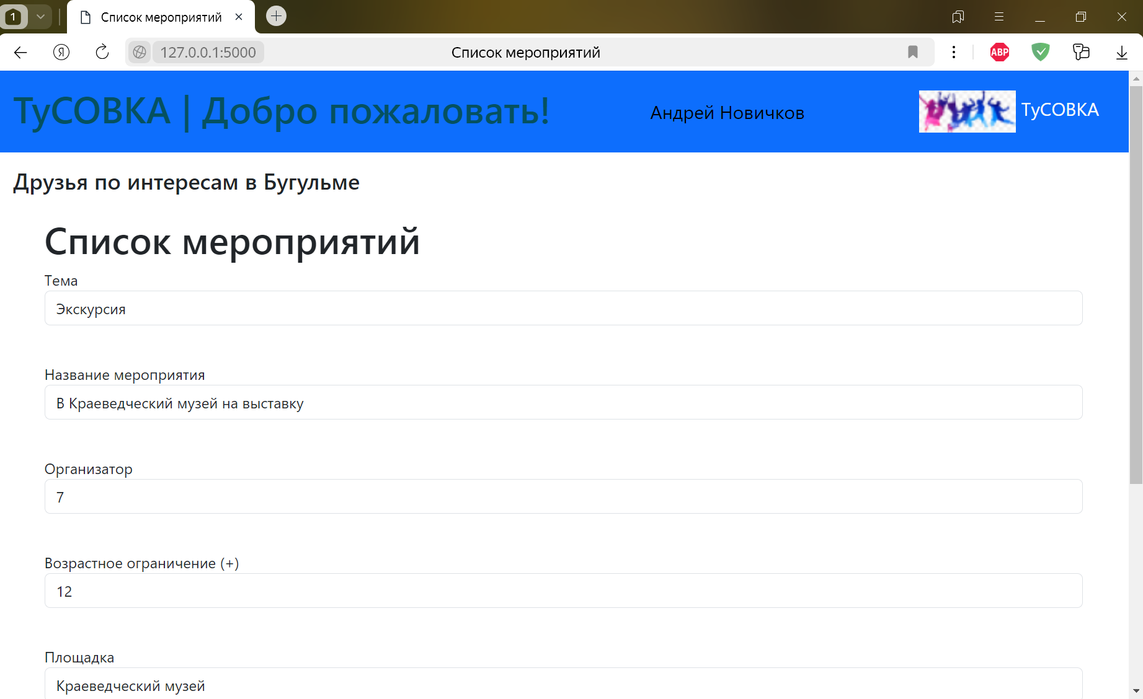
Web-сайт «ТуСОВКА» - страница Добавление и редактирования мероприятия

Slide 10
Страница «Галерея фотографий»
Ссылка «На главную страницу»
Слайд-шоу фотографий с мероприятий
Страница «Добавить мероприятия» - форма добавления мероприятия для авторизованных пользователей
Страница «Редактировать мероприятие» - форма редактирования мероприятия текущего пользователя
Страница «Сообщества»
Кнопка «Создать сообщество»
Кнопка «Мероприятия» – возврат на главную страницу
Список всех сообществ
Кнопка «Редактировать» и «Удалить» – для редактирования или удаления сообщества
Страница «Создать сообщество» - форма создания сообщества текущего пользователя
Страница «Редактировать сообщество» - форма редактирования сообщества текущего пользователя

Slide 11
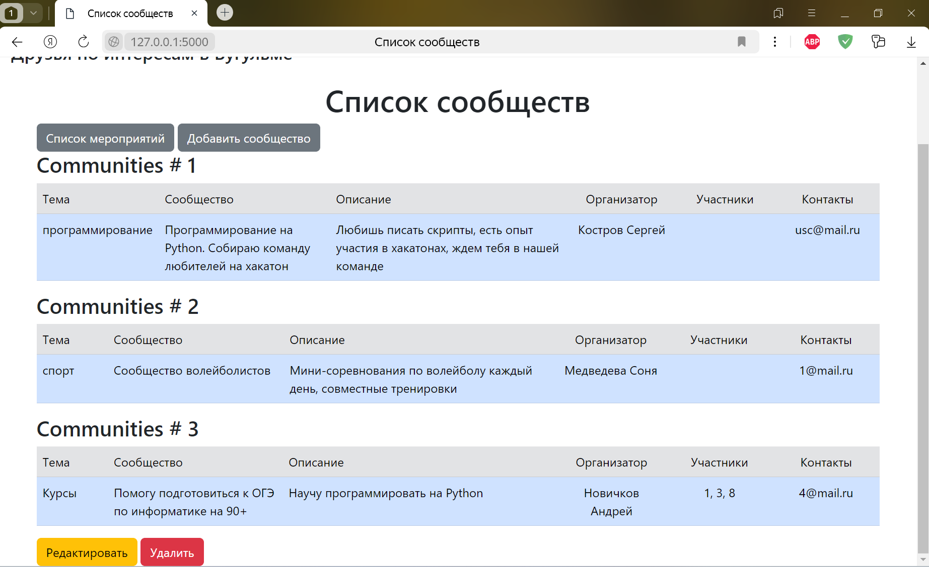
Web-сайт «ТуСОВКА» - страница Сообщества

Slide 12
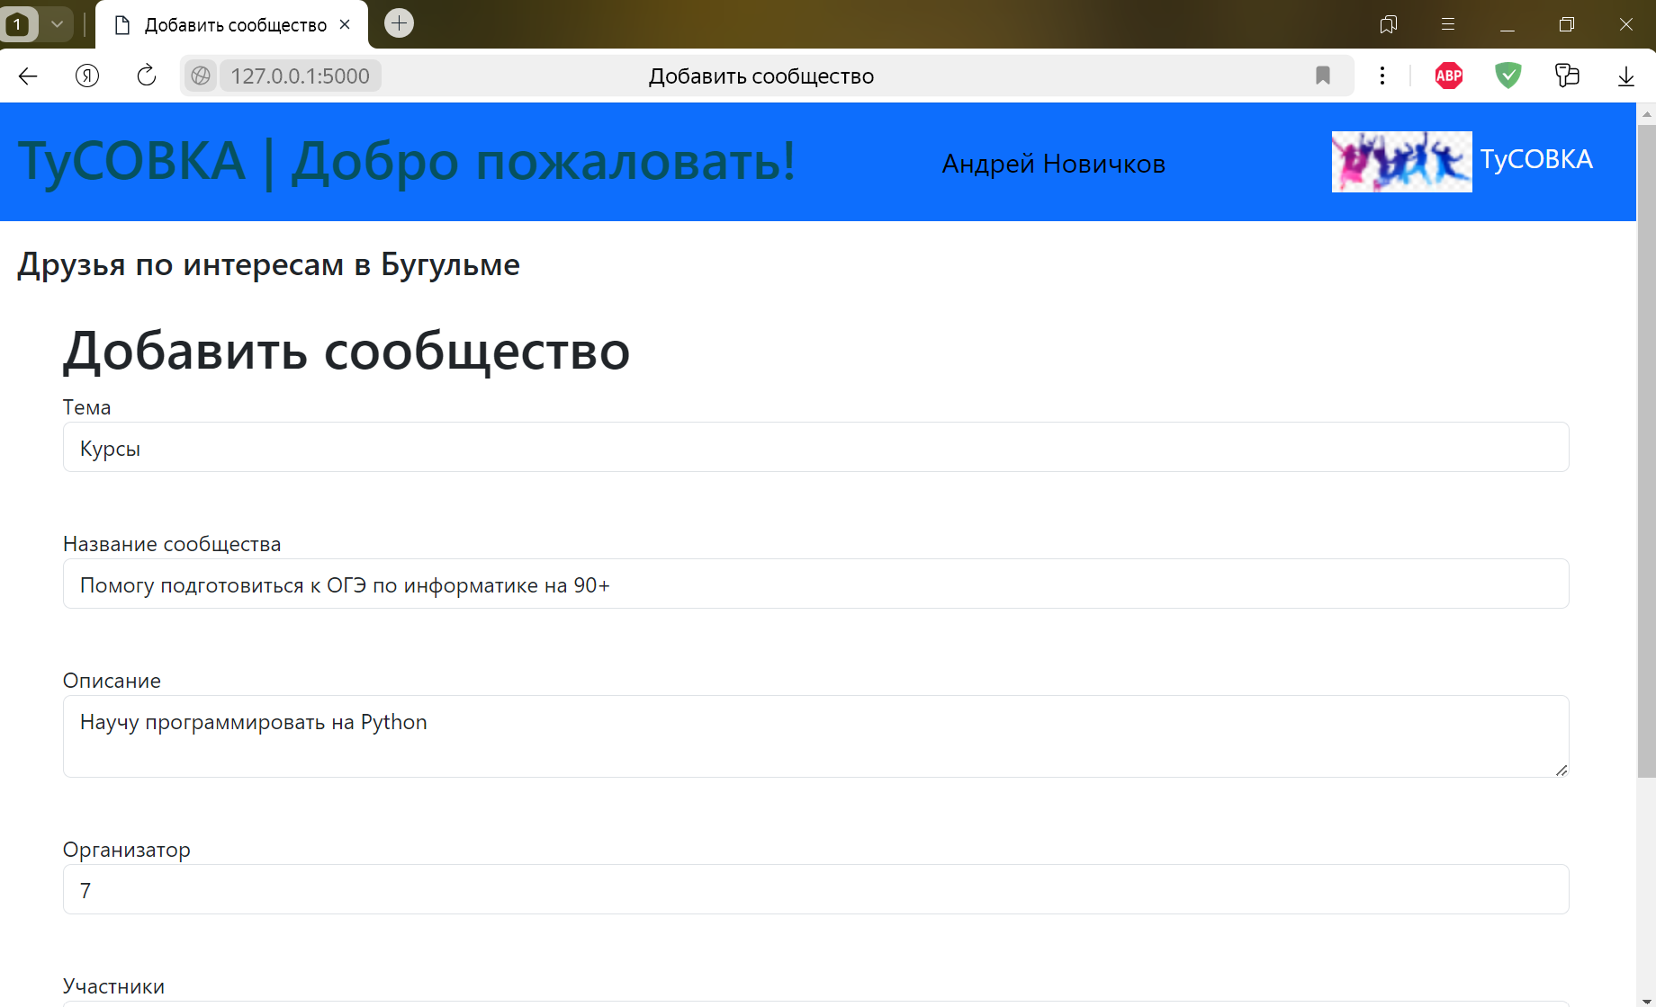
Web-сайт «ТуСОВКА» - страница Создание и редактирования сообщества

Slide 13
Техническое задание
1. Общие сведения
Полное наименование сайта – «Web-сайт «ТуСОВКА».
Тема: проект WebServer + API
Потенциальные заказчики: юридические, физические лица, молодежные организации, Администрация города.
Данная игра разрабатывается в учебном порядке, в качестве проекта WebServer + API по «Основам промышленного программирования».
За основу взята и доработана учебная задача «Миссия Колонизация Марса» из материалов урока. Добавлены новые кнопки, страницы, ссылки, переходы на другие страницы, фигуры, картинки, слайд-шоу, новые модели, таблицы.
2. Реализация
Хранение данных - База данных (sqlite)
Использование стилей и шаблонов Вootstrap
ORM – модели

Slide 14
Регистрация и авторизация
Загрузка и использование файлов (png, jpg)
API: REST
Хостинг (не реализовано)

Slide 15
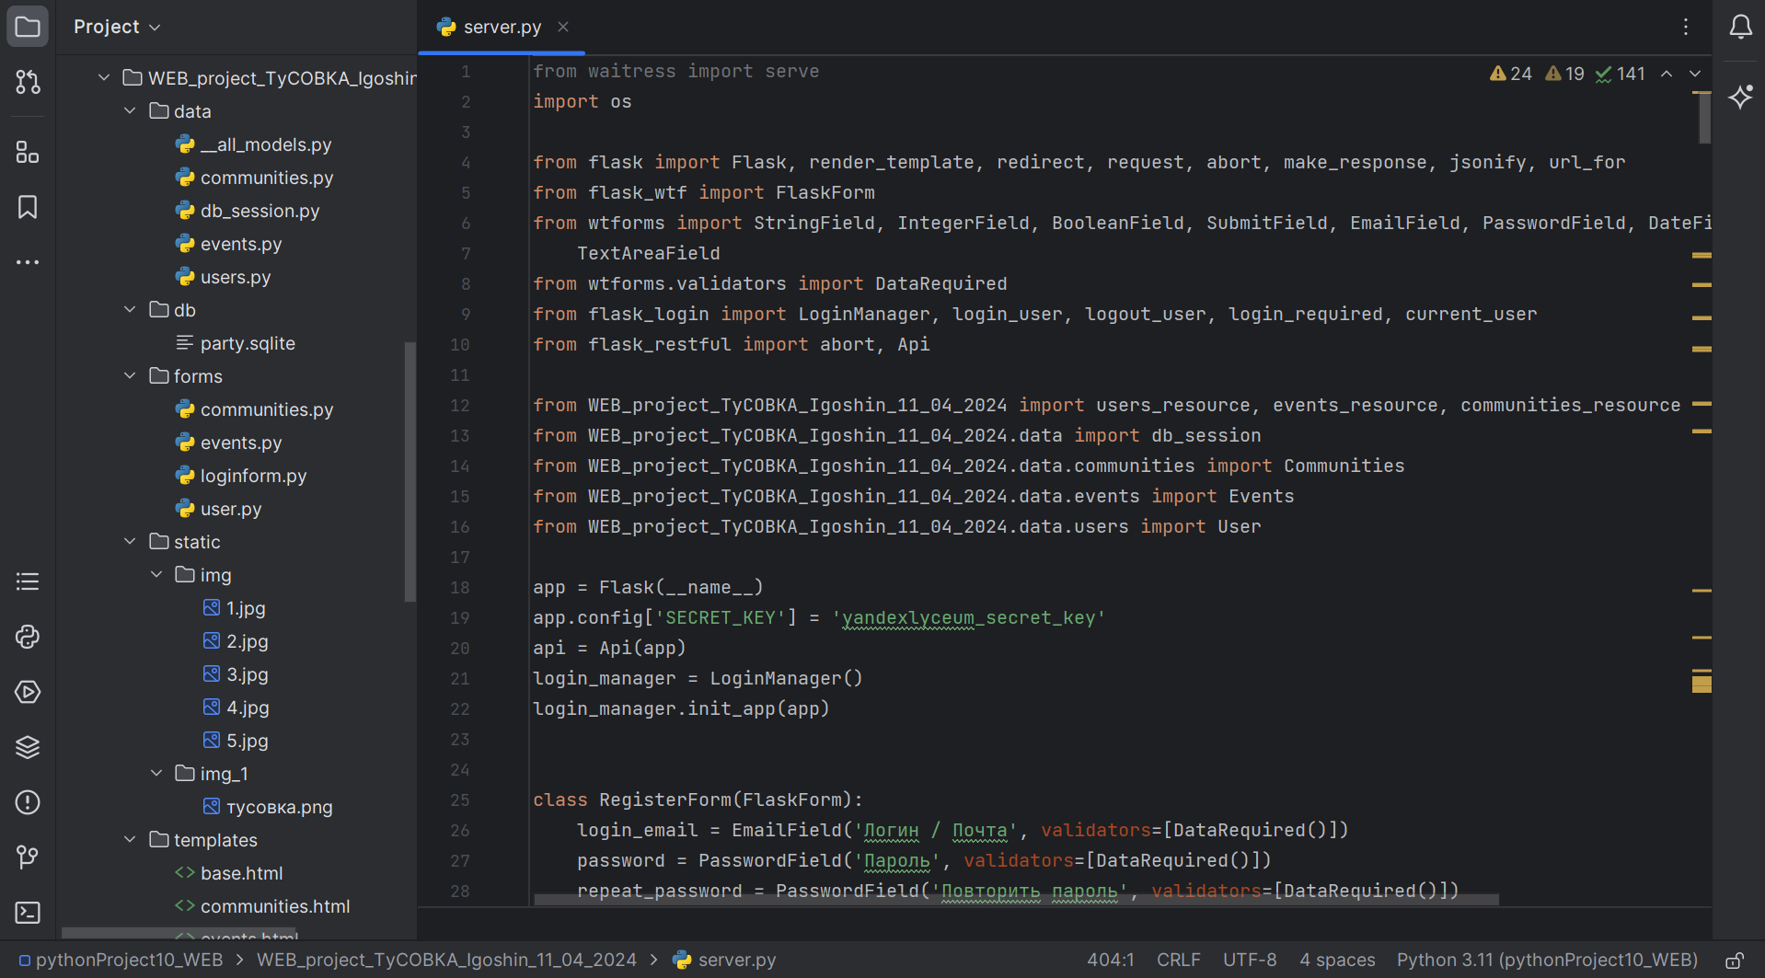
Структура проекта

Slide 16
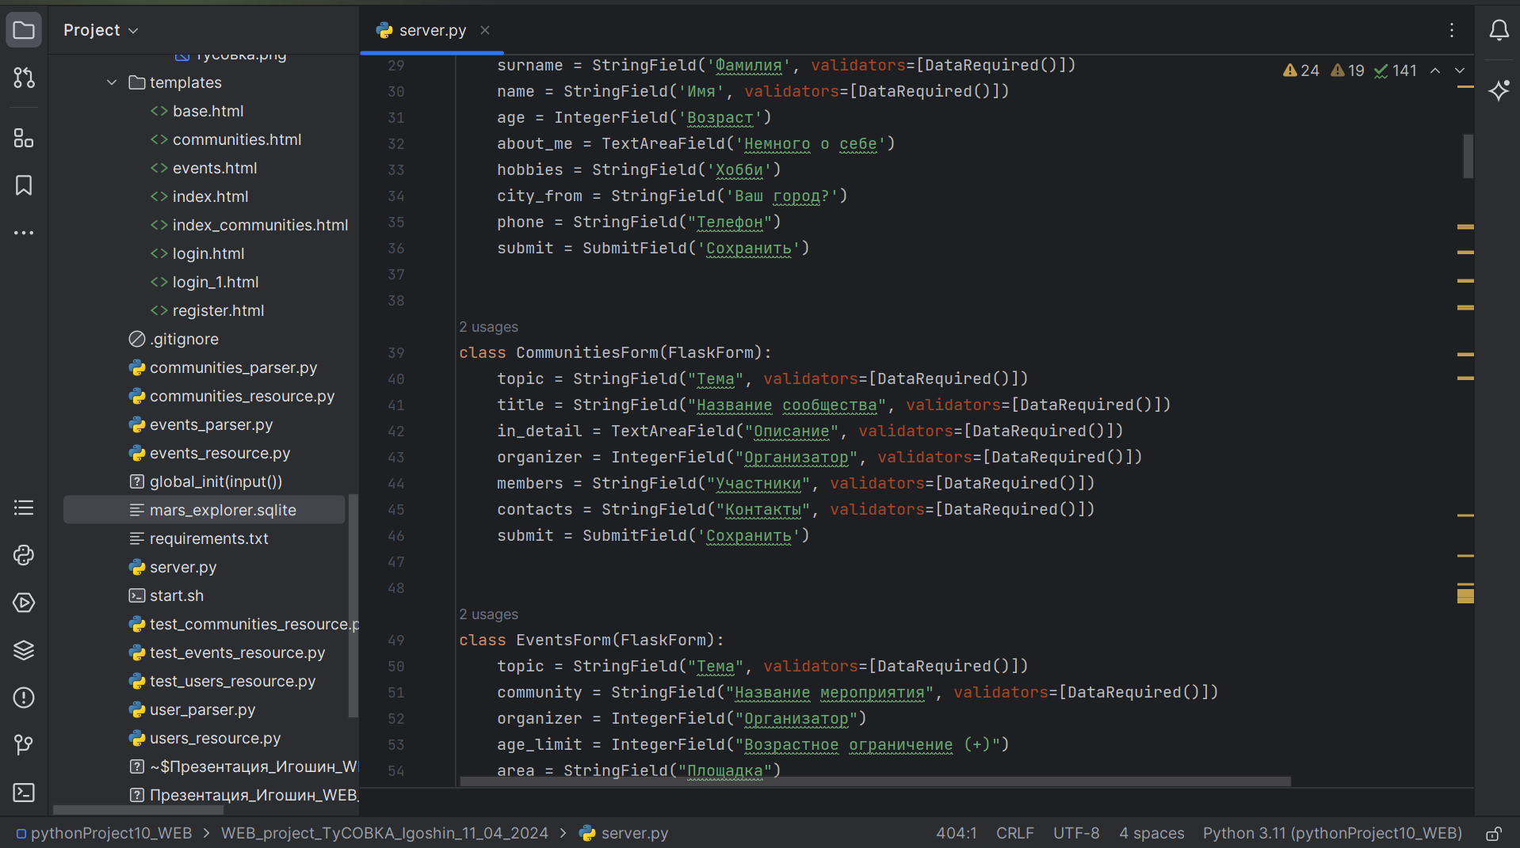
Структура проекта

Slide 17
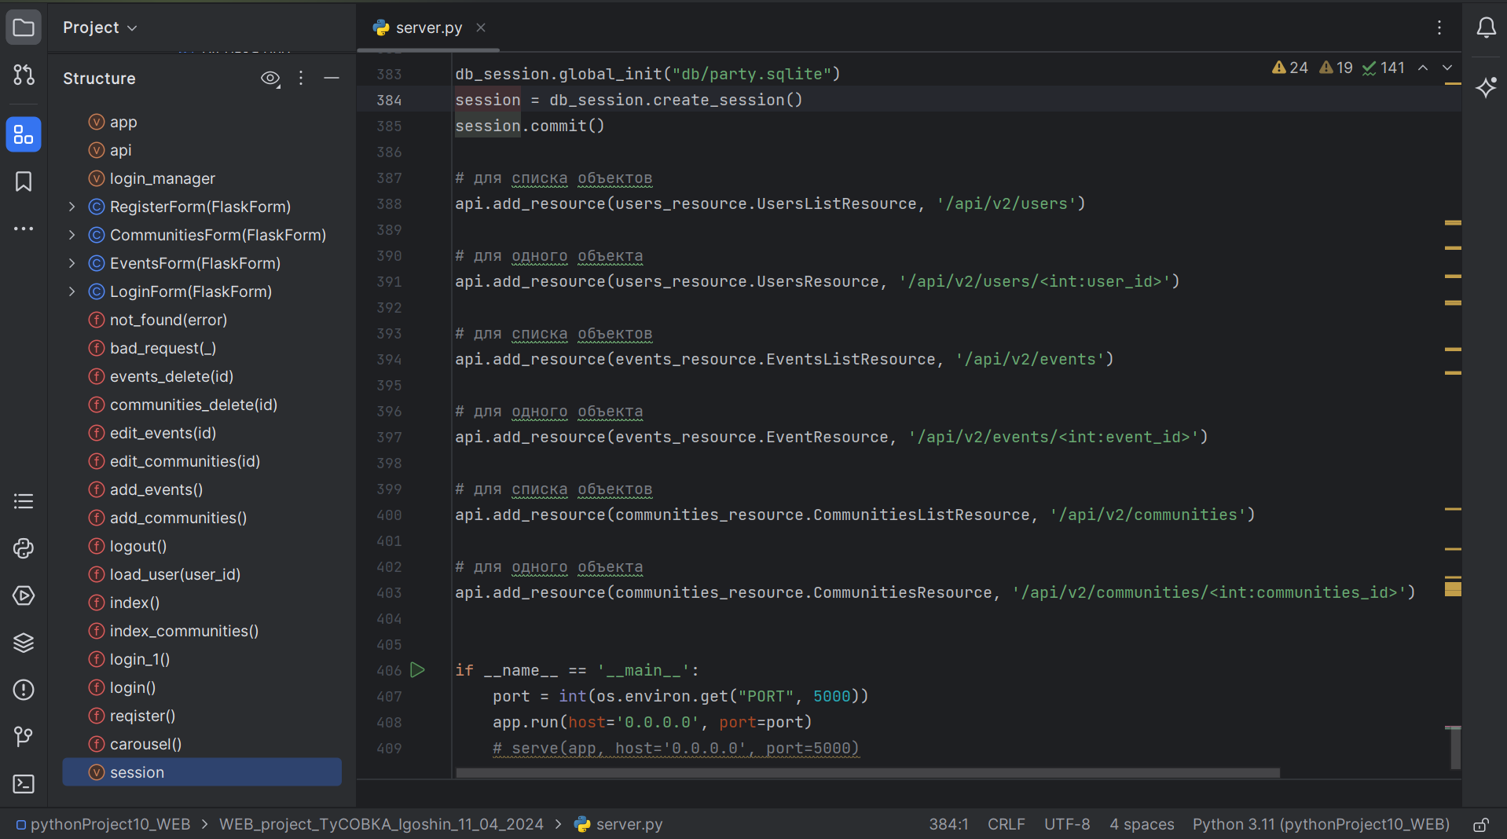
Структура проекта

Slide 18
Возможности для доработки и развития
Проект «Web-сайт «ТуСОВКА» работоспособен, но нуждается в доработке:
На главной странице авторизованного пользователя
Реализовать
- работоспособность кнопки «Загрузка фото с мероприятия» – возможность загружать фото с мероприятий авторизованным пользователем
- фильтрацию мероприятий по выбранным темам
На странице «Галерея фотографий с мероприятий»
Реализовать
- отображение в слайд-шоу загруженных текущим пользователем фотографий
Реализовать
- отображение имен участников сообщества в поле «Участники»

Slide 19
Заключение
В веб-сайте «ТуСОВКА» реализовано и применено:
requirements.txt
Bootstrap
шаблоны
OPM - модели
Регистрация и авторизация
Загрузка и использование файлов
API: REST
Несколько страниц (8)
Переход между страницами, переход по ссылкам
Хранение данных (БД)
Говорящие переменные
Комментарии по работе программы
Несколько классов
Использованы библиотеки
import flask
Import flask_wtf
Import flask_restful
Import flask_login
Import wtforms
Import wtforms.validators
Import datetime
Import sqlalchemy
Import sqlalchemy_serializer
Import sqlalchemy.ext.declarative
Import regparse

Slide 20
